Slide 1
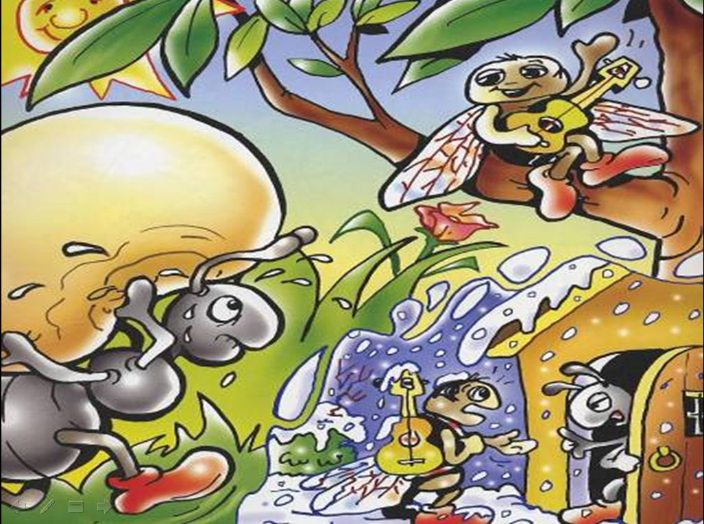
Ο τζίτζικας κι ο μέρμηγκας
(εικονογραφημένο παραμύθι)

Slide 2
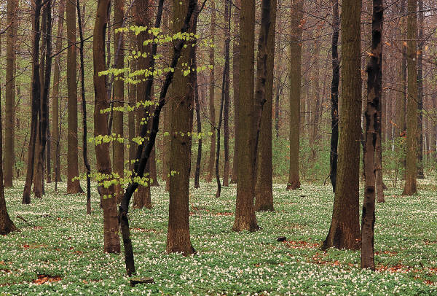
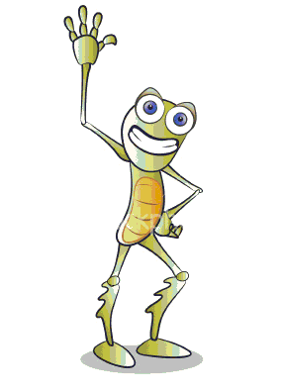
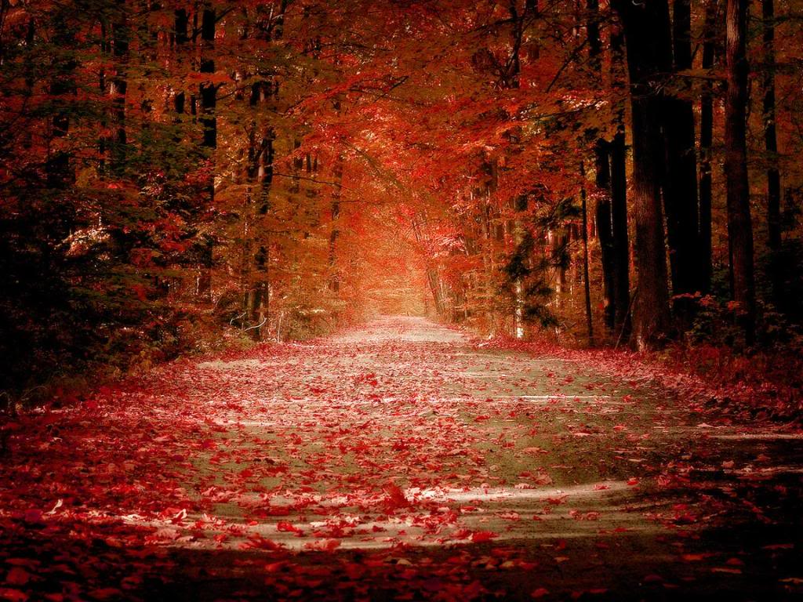
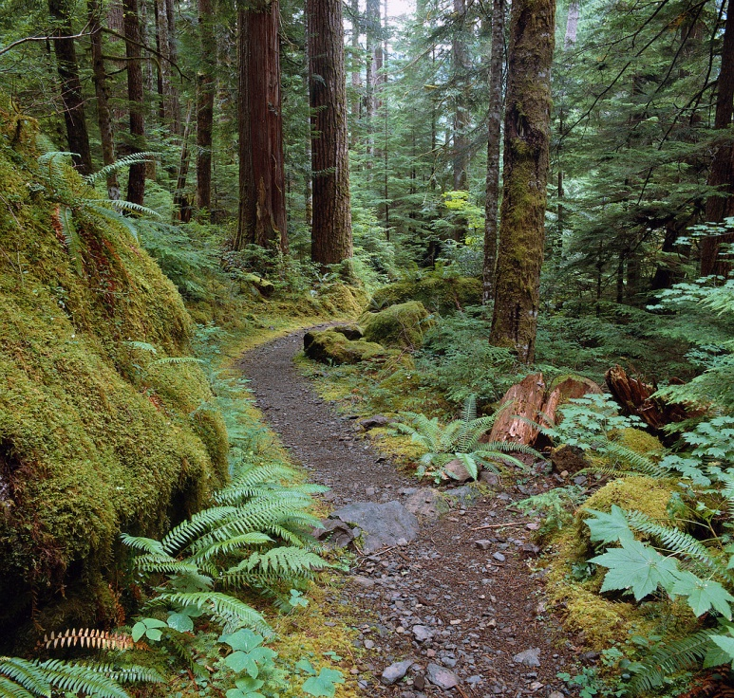
Πρέπει να βιαστώ…
Ώρα για διασκέδαση!
ΟΥΦ. Κουράστηκα!

Slide 3
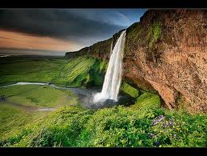
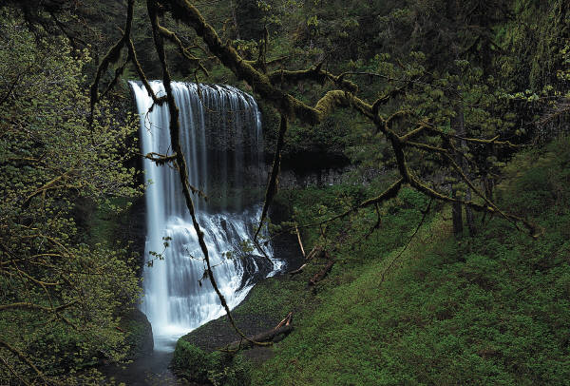
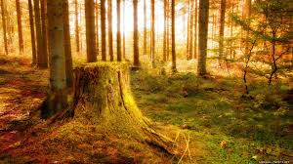
Τι ωραία που περνάω!
Άλλο λίγο και τελειώσαμε!
Υπομονή!!

Slide 4
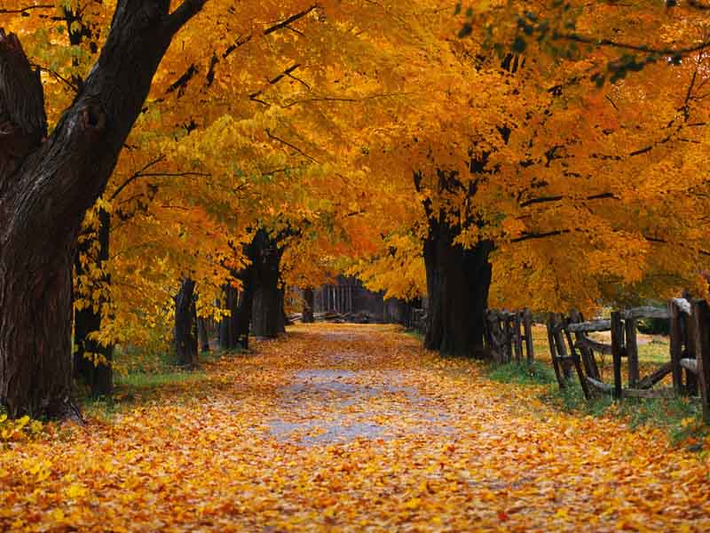
Καλέ μου φίλε, δώσε μου κάτι να φάω. Όλα τα φύλλα έχουν ξεραθεί!
Καλά, όλο το καλοκαίρι τι έκανες;
Να σε δω τι θα κάνεις αν μπει για τα καλά ο χειμώνας!

Slide 5
Το καλοκαίρι δεν πρόλαβα να μαζέψω τροφές γιατί είχα πολύ κέφι και τραγούδαγα όλη την ημέρα!
Ε! Αφού τραγούδαγες το καλοκαίρι, ήρθε τώρα ο καιρός να χορέψεις!
Τέλος

